Slide 1
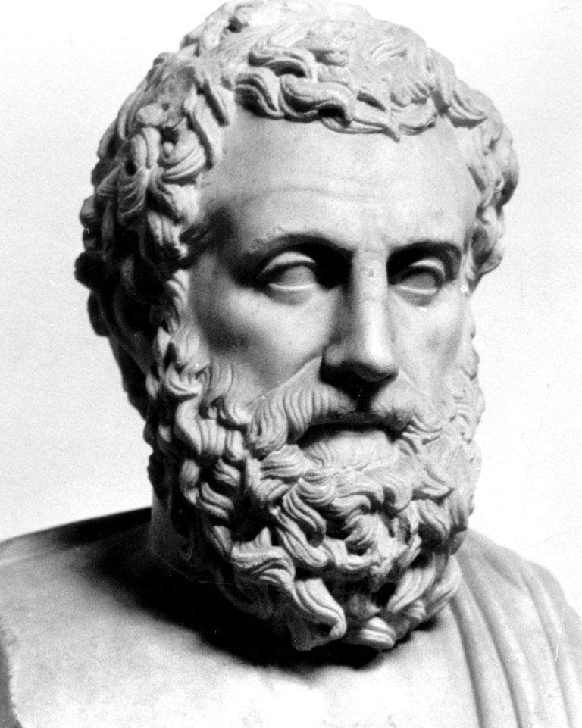
У чому сенс життя?
Служити іншим і робити добро.
Аристотель

Slide 2
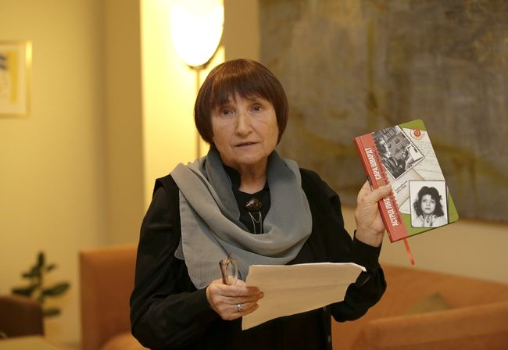
Галина Миколаївна Кирпа

Slide 3
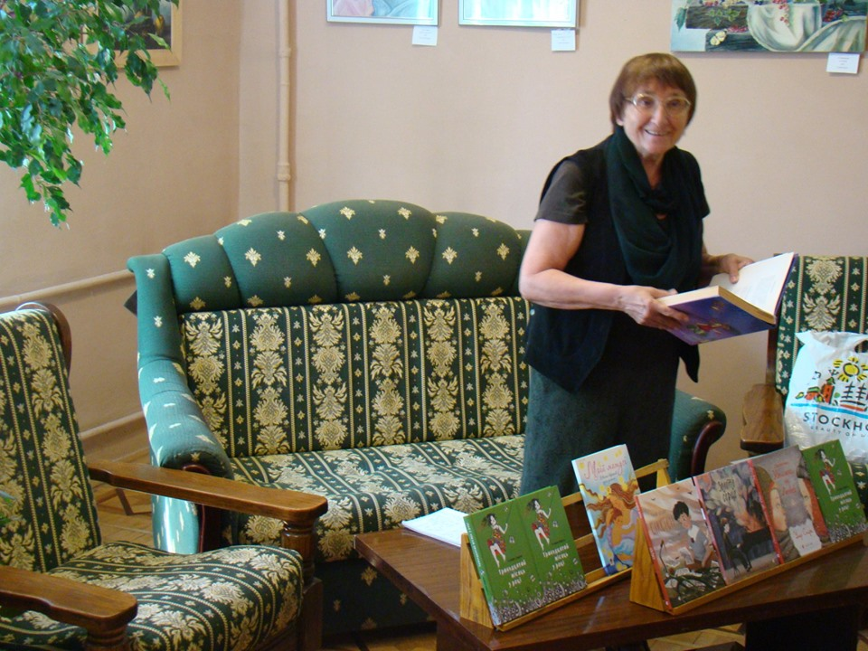





Галина Кирпа – сучасна українська письменниця.
«Коли до вас темної ночі», «Мій ангел такий маленький»

Slide 4
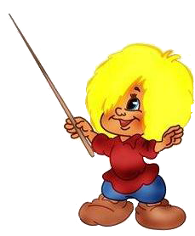
Цілі
- З’ясуємо
, хто така Галина Кирпа.
- Засвоїмо
назви і зміст віршів.
- Навчимося
розуміти прихований зміст творів.
- Розвиватимемо
мислення, мовлення, вміння аналізувати поезії.

Slide 5

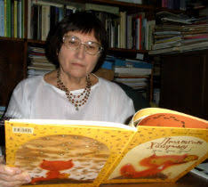
Давайте познайомимося з
письменницею
Галиною Миколаївною Кирпою

Slide 6
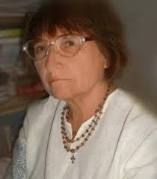
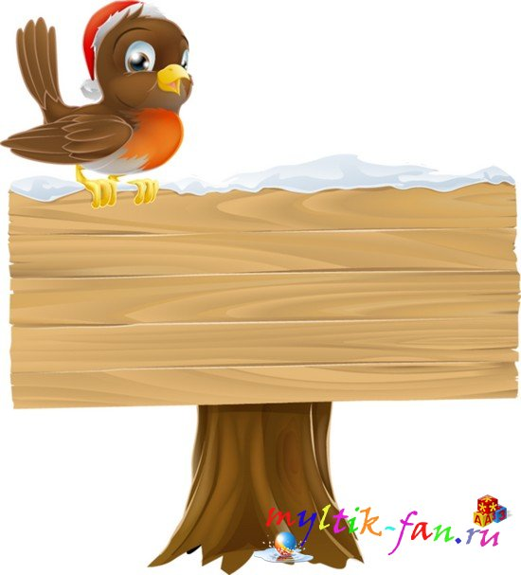
Галина Кирпа –
поет, літературний критик,
прозаїк, журналіст,
перекладач, упорядник
посібників для дітей.

Slide 7
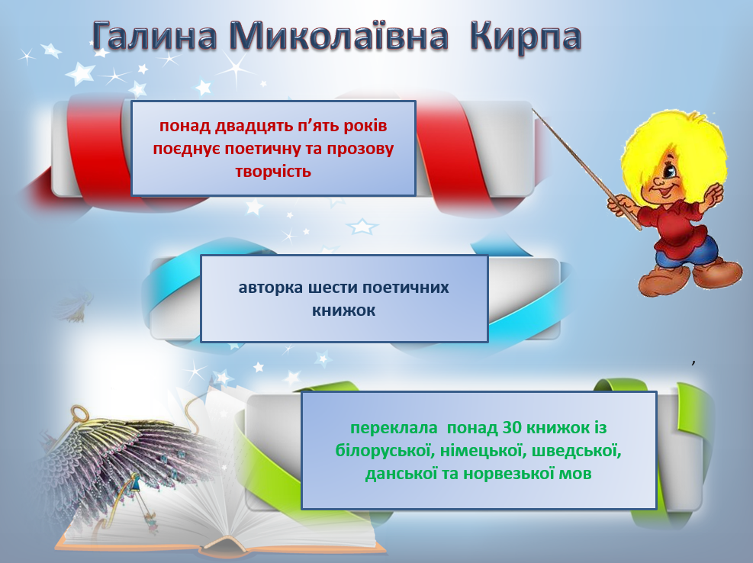

Slide 8
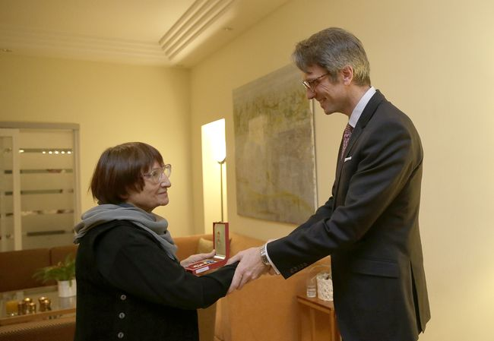
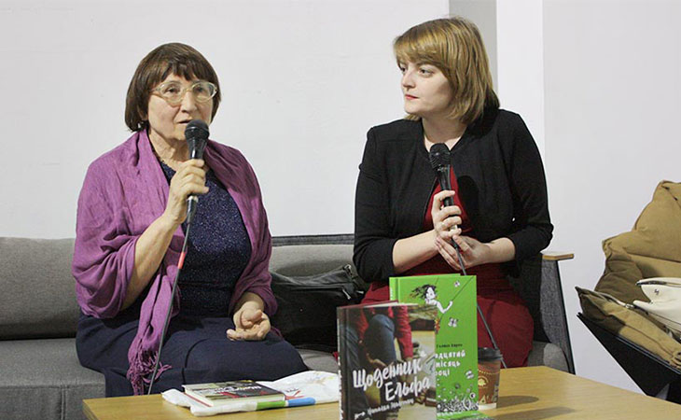
Протягом життя отримала такі нагороди:
1996 р.- Премія імені Івана Огієнка.
2004 р.- Грамота президента форуму видавців у Львові .
2005 р.- Премія «Світлослов» (за «чисте сяйво метафори»).
2007 р.- Премія імені Максима Рильського в галузі художнього перекладу зі скандинавських мов.
2011 р.- Премія «Кришталевий птах».
2016 р.- Літературна премія імені Олени Пчілки.

Slide 9
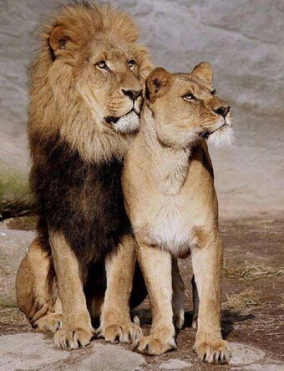
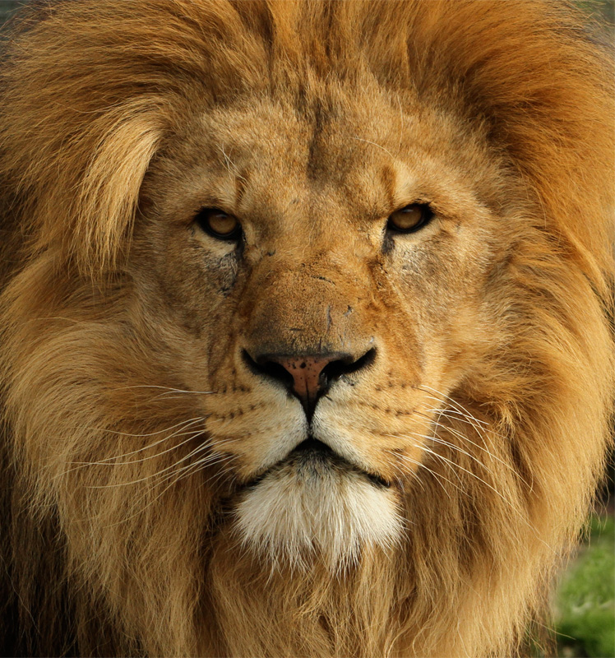
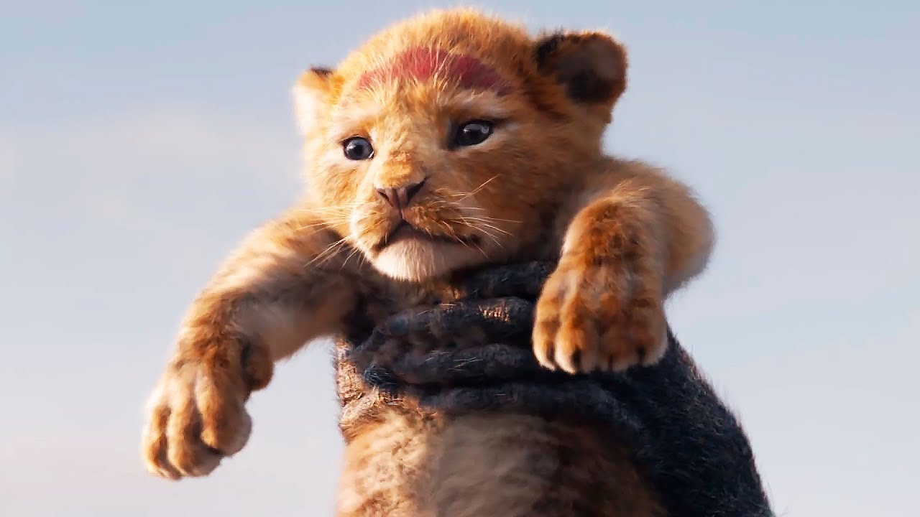
Вірш про Лева насправді про те, що найголовніша цінність на землі – бути вільним. Усвідомлення значущості, цінності волі приходить не одразу. Навіть до могутніх левів, якщо вони звикли жити в клітці.

Slide 10

Алегорія – інакомовлення, двоплановість художнього зображення. Коли під одним образом угадується інший, чимось на нього схожий.

Slide 11
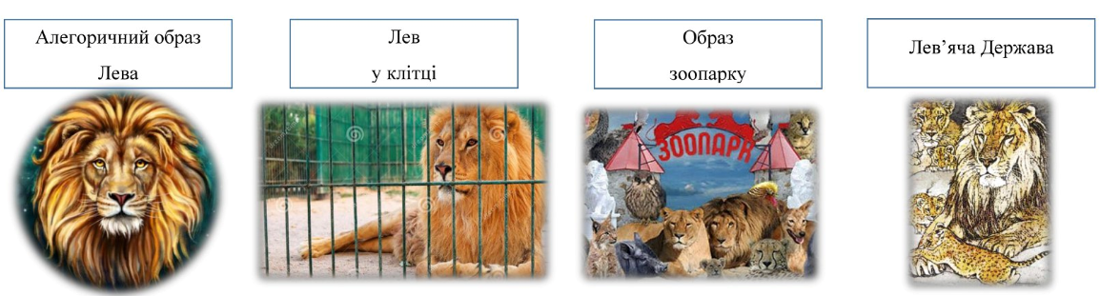
Розкрийте значення алегоричних образів

Slide 12
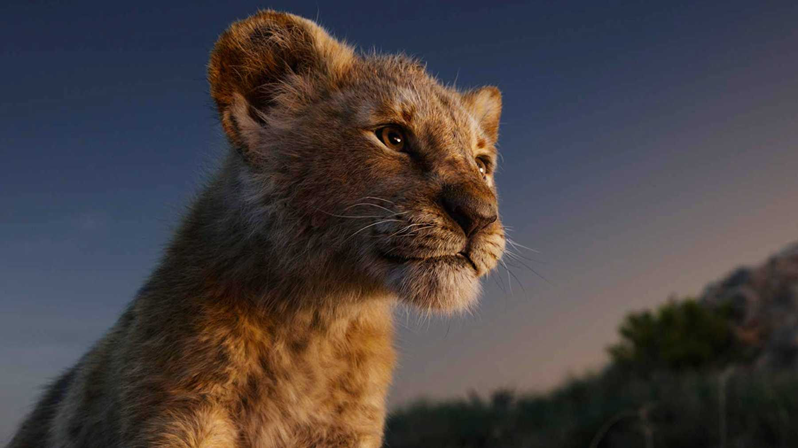
«Подаруй твору назву»
«Коли до вас темної ночі»

Slide 13
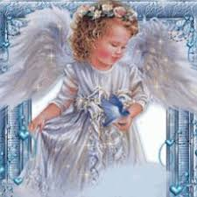
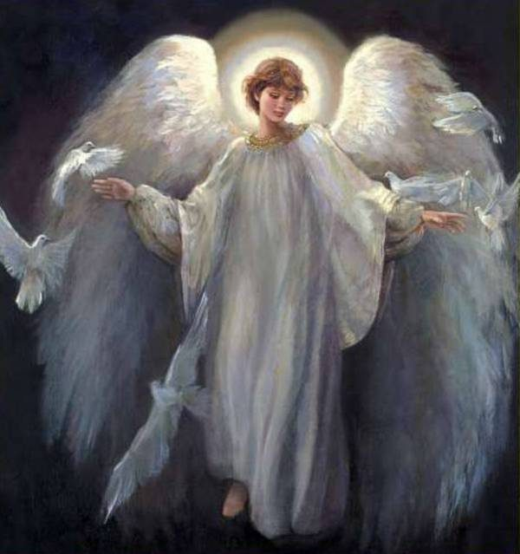
Ангел, янгол – символ світлого, того, що підноситься; символ вісника долі, волі Бога. За давніми уявленнями, кожна людина від народження одержує від Бога свого ангела- хранителя.
М. Дмитренко
«Словник символів»

Slide 14
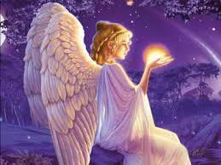
Ангел
маленький, просто крихітка
тихенький, тихіший трави
легенький, просто пушинка

Slide 15
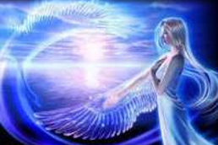
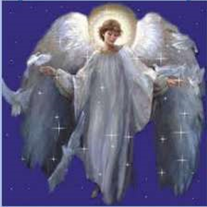
«Розфарбуй образ словами»
охоронець
маленький, а робить велику справу
невтомний трудівник
Ангел
не обтяжує людину своїм перебуванням у неї на плечі
спостережливий, відповідальний
добрий

Slide 16
Закони добра
1. Допомагати
всім, хто цього потребує.
2. Дбати
про близьких, уміти прощати.
3. Вміти
бути вдячними.

Slide 17

Написати есе «Добро починається з тебе».
Домашнє завдання

Slide 18
Дякую за увагу!

